Slide 1
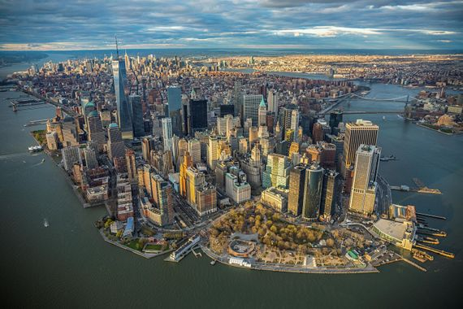

Slide 2
Chapitre 3
LE TOURISME EN AMERIQUE DU NORD (MEXIQUE COMPRIS)
Introduction
Présentation
Problématique : En quoi l’offre touristique de chacun de ces trois pays est-elle différente ?
Plan
I Les grands espaces, un atout naturel indéniable
II Les États-Unis, une destination touristique majeure
III Le Canada, un produit touristique fondé sur la nature
IV Le Mexique, entre patrimoine précolombien et tourisme balnéaire de masse
I Les grands espaces, un atout naturel indéniable
1/ Une large palette de reliefs

Slide 3
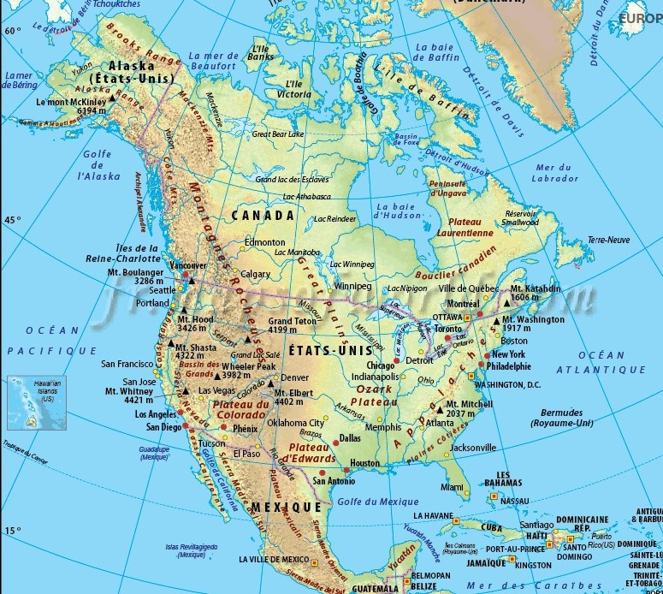

Slide 4
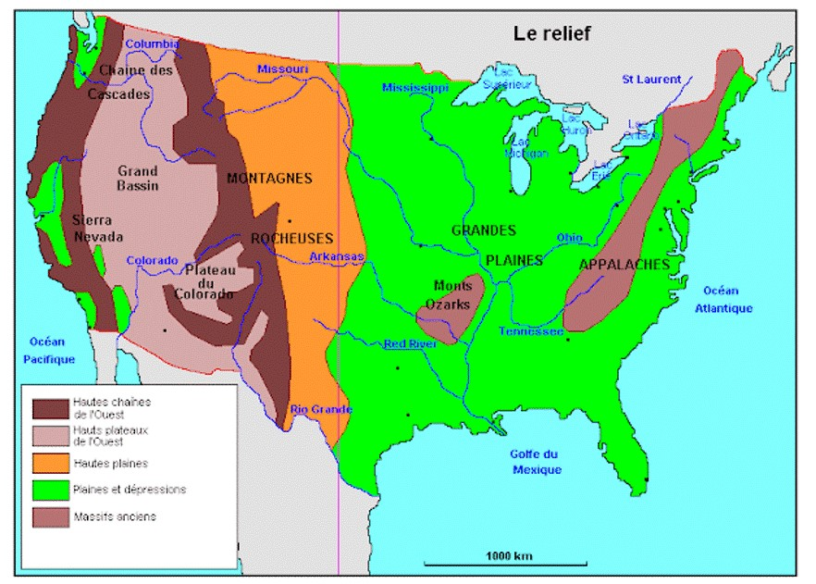

Slide 5
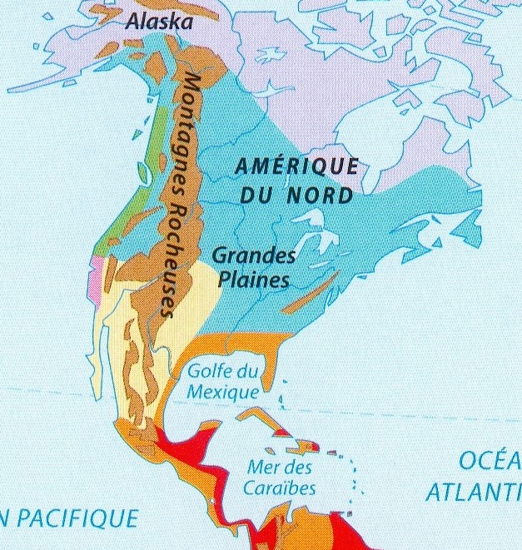
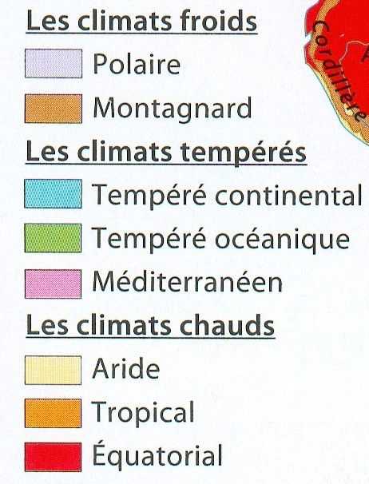
2/ Une immense variété de climats

Slide 6
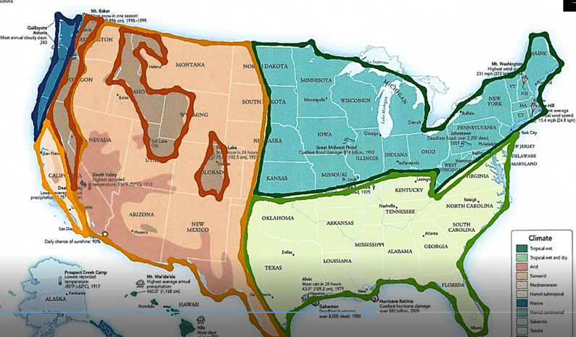
Vidéo géographie des États-Unis
Carte
des
climats
des
Etats-Unis
Climat continental humide
Climat continental sec ou aride
Climat océanique
Climat tropical
Climat montagnard
Climat méditerranéen

Slide 7
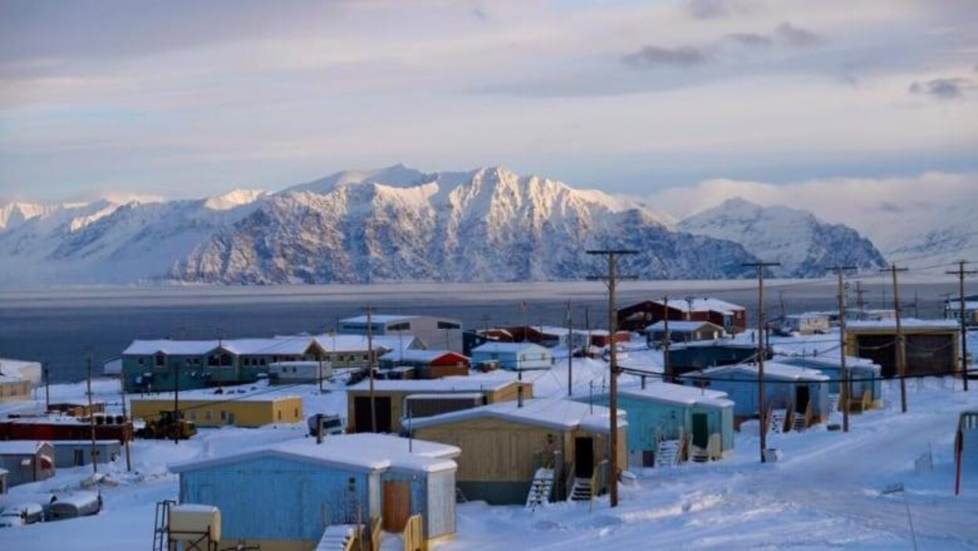
3/ Des paysages grandioses
Village dans la région du Nunavit dans le grand nord canadien

Slide 8
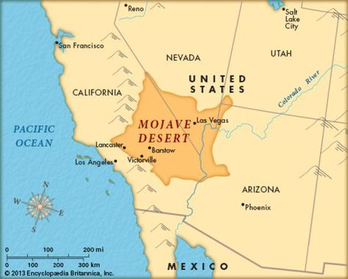
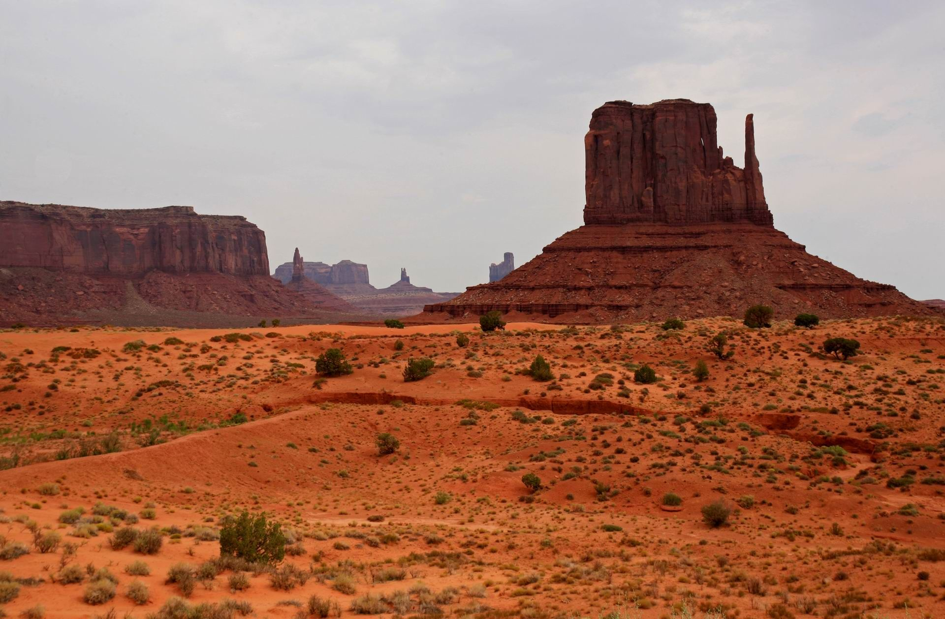
Désert de Mojave

Slide 9
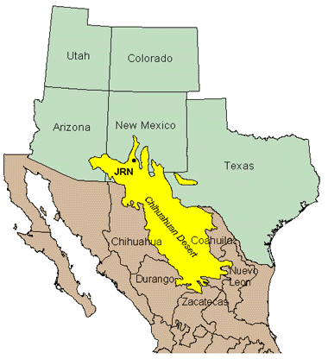
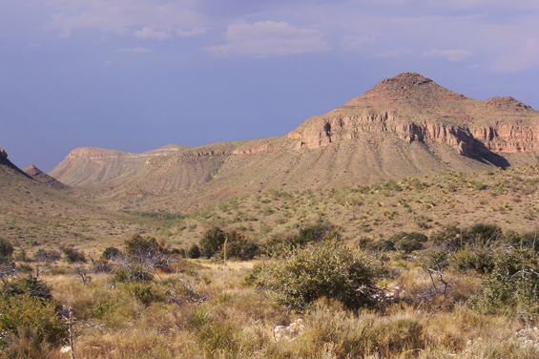
Désert de Chihuahua - Mexique

Slide 10
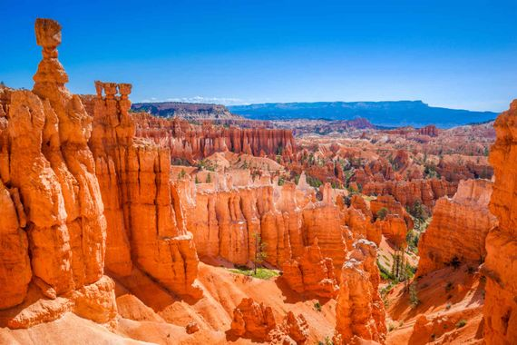
Grand Canyon (Hauts plateaux) 450km de long – 5 à30 km de largeur – profondeur 1800 m

Slide 11
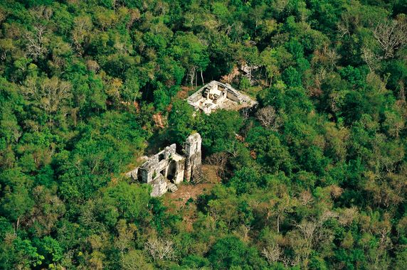
Forêt tropicale au Yucatan - Mexique

Slide 12
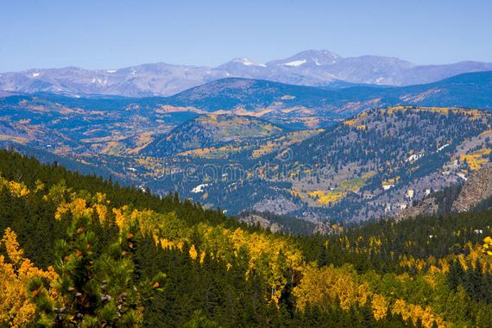
Montagnes Rocheuses en automne

Slide 13
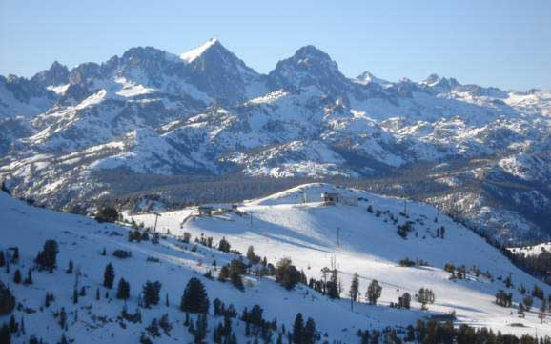
Sierra Nevada – ouest des Etats-Unis

Slide 14
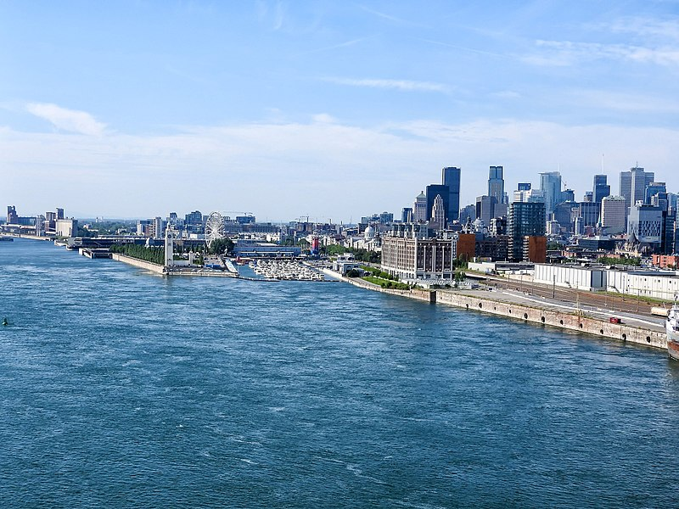
Fleuve Saint-Laurent à Montréal - Canada

Slide 15
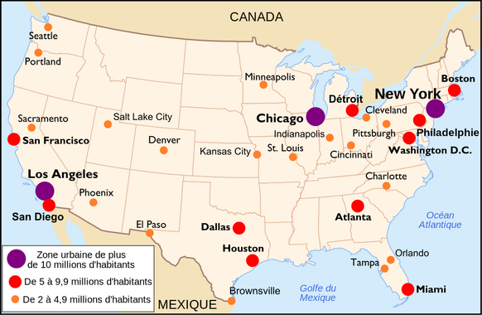
II Les États-Unis, une destination touristique majeure
1/ Quelques chiffres
2/ Les espaces les plus visités

Slide 16
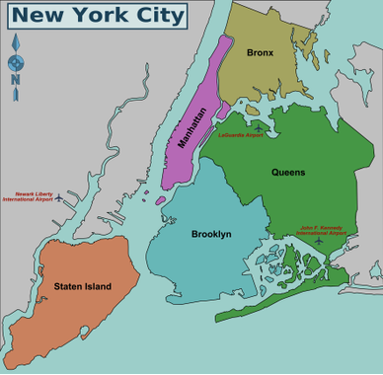
Hudson river

Slide 17
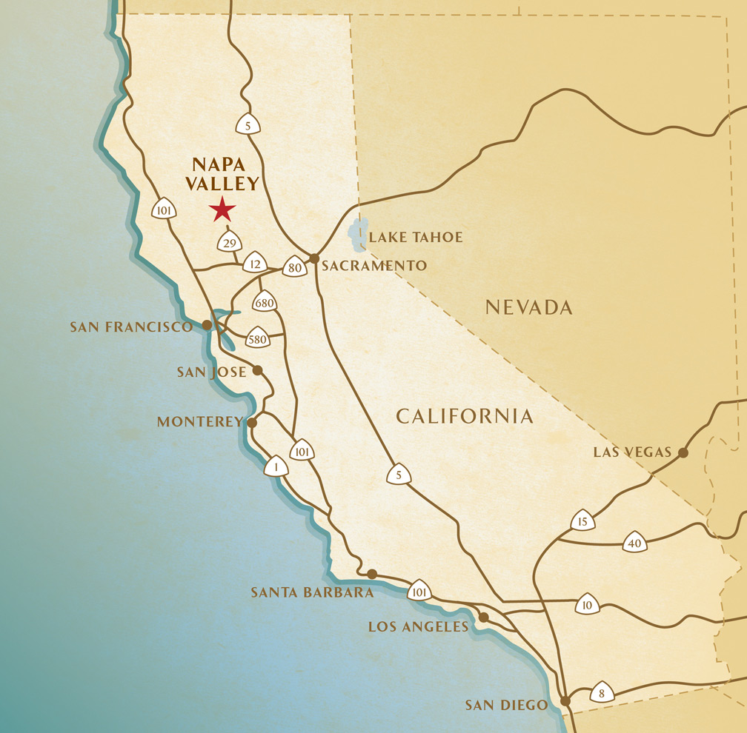
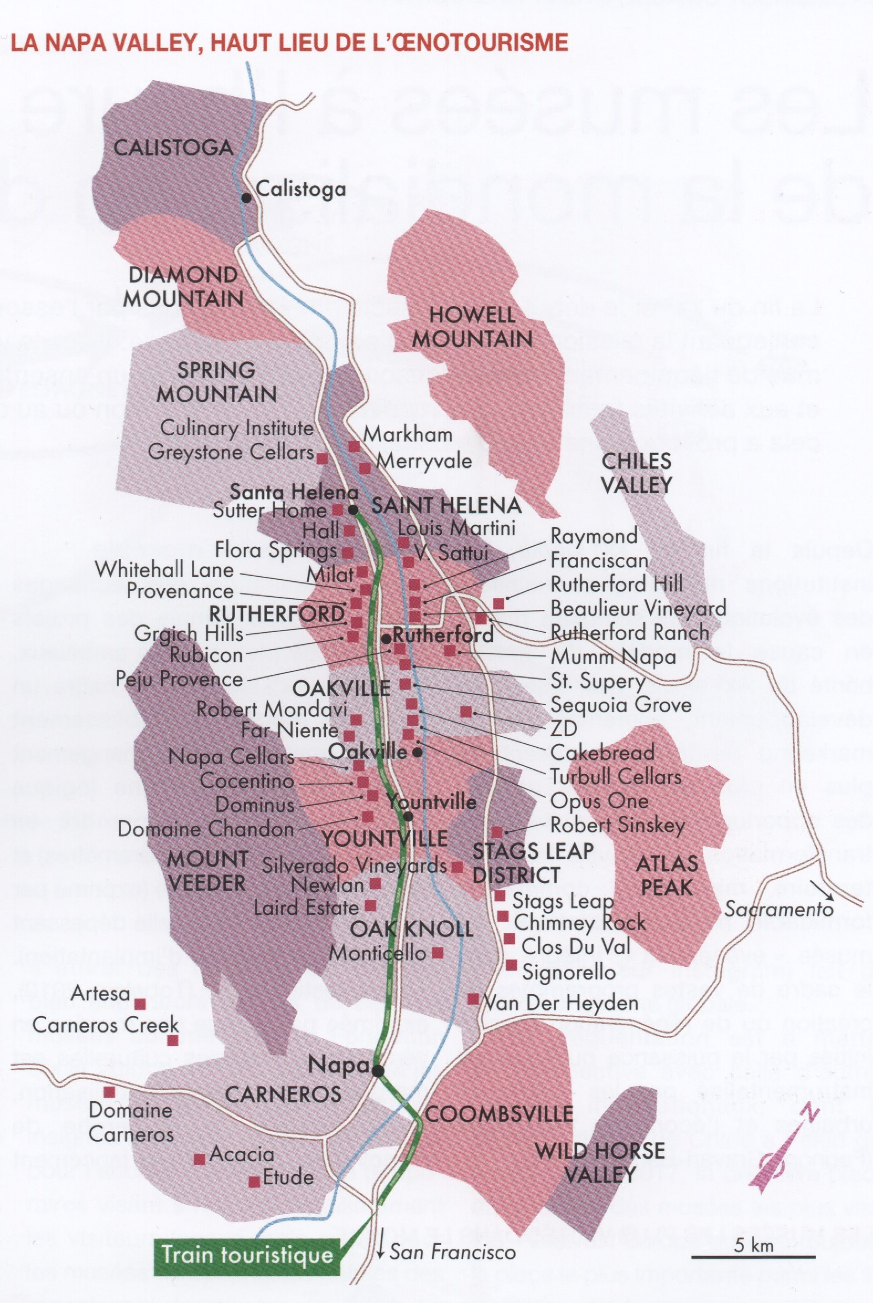
une des zones de production de vin les plus prestigieuses des États-Unis, avec un héritage viticole remontant au XIXe siècle. On estime à 4,7 millions le nombre de touristes venant déguster les vins et profiter de l'art de vivre dans la région, ce qui fait de cette région la seconde destination touristique en Californie après Disneyland.

Slide 18
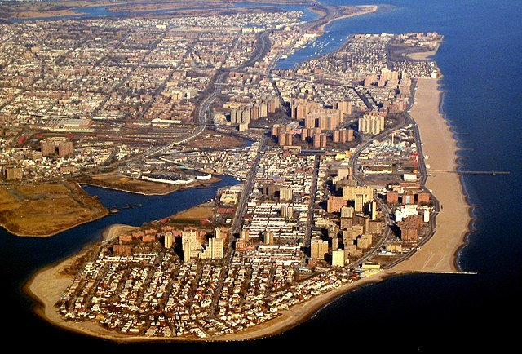
Les parcs d’attractions
Coney Island est une ancienne île devenue péninsule située à l'extrême sud de l'arrondissement de Brooklyn, dans la ville de New York.

Slide 19
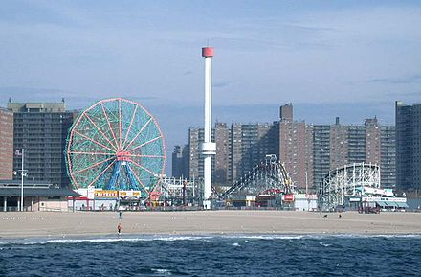
Parc d’attraction de Coney Island avec montagnes russes
1er parc d’attraction aux E-U

Slide 20
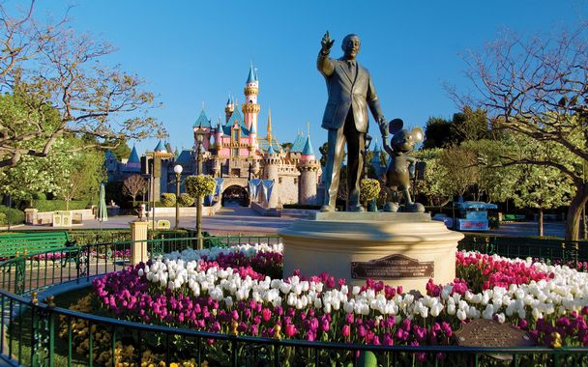
Ouverture en 1955 de Disneyland en Californie (Anaheim).

Slide 21
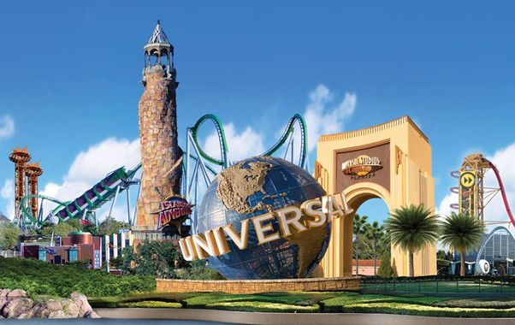
Concurrent de WDC : Universal Studios. Ici le parc d’Orlando

Slide 22
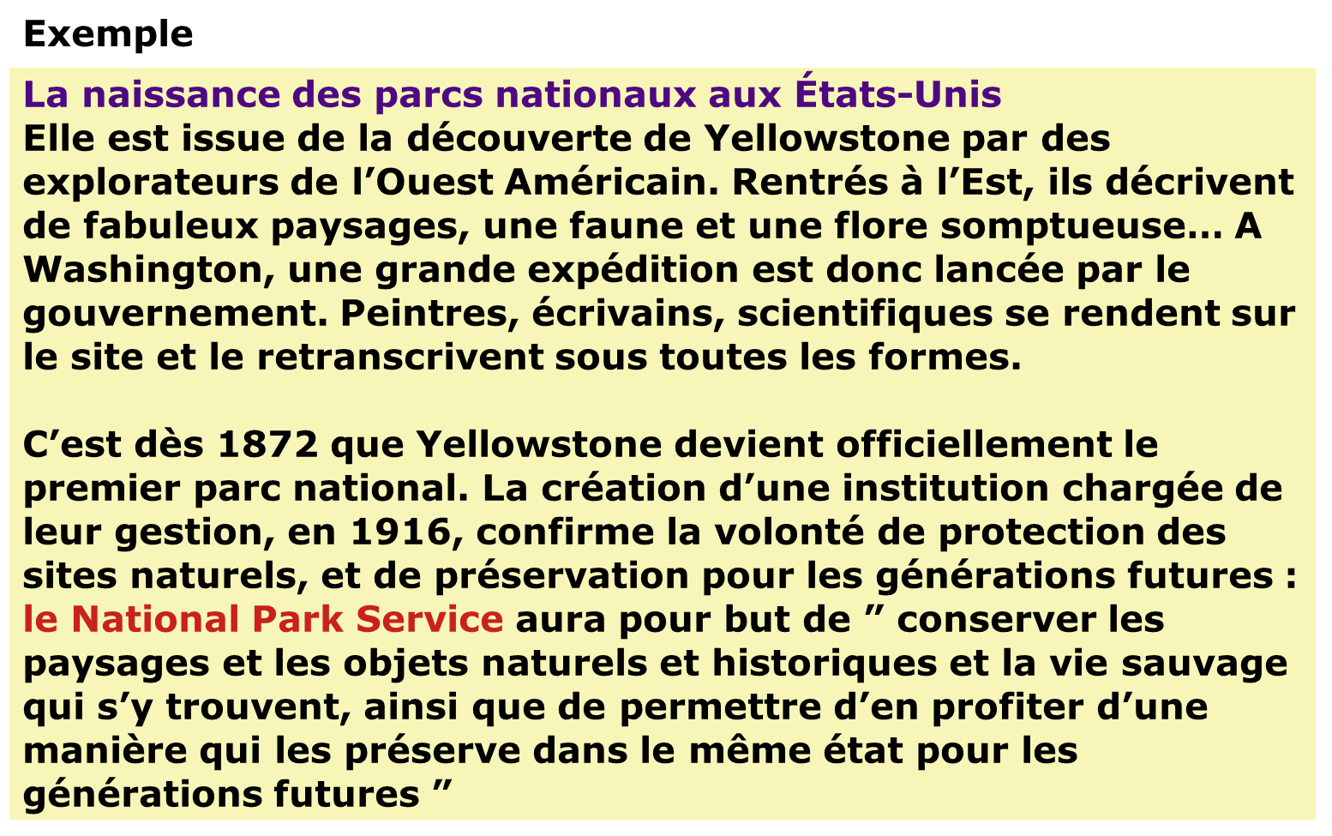
Les parcs nationaux

Slide 23
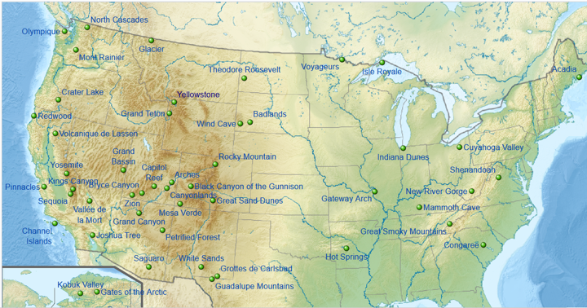
Les parcs nationaux des Etats-Unis

Slide 24
Vidéo du parc du Grand Canyon
Parc national | Nombre de visiteurs (2018) | Nombre de visiteurs (2024)
Great Smoky Mountains | 11 421 200 | 12 191 834
Grand Canyon | 6 380 495 | 4 946 592
Montagne Rocheuse | 4 590 493 | 4 919 163
Sion | 4 320 033 | 4 744 353
Yellowstone | 4 115 000 | 4 154 349
Yosemite | 4 009 436 | 4 121 807
Grand Teton | 3 491 151 | 3 961 661
Olympique | 3 104 455 | 3 717 267
Glacier | 2 965 309 | 3 628 222
Joshua tree | 2 942 382 | 3 208 755

Slide 25
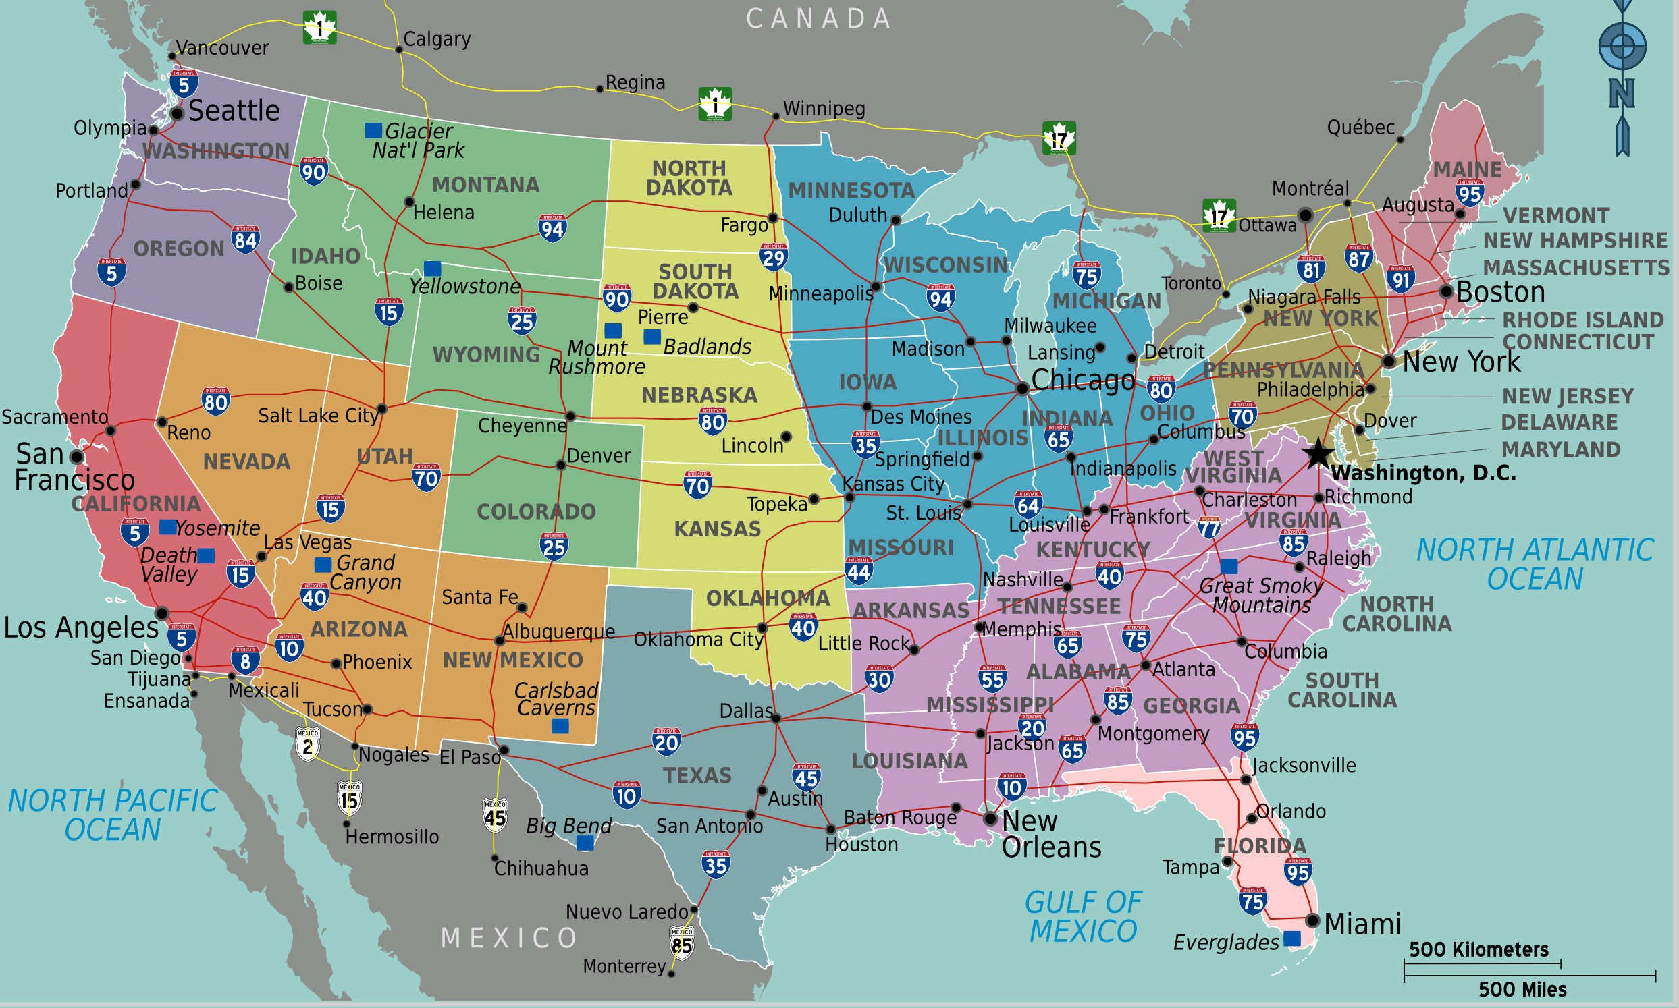
3/ Des infrastructures parmi les plus développées du monde
Carte des autoroutes américaines

Slide 26
Rang | Groupe hôtelier | Pays d’origine | Chambres (millions) | Croissance 2024
1 | Marriott International | États-Unis | 1,574 | +4,8%
2 | Jin Jiang | Chine | 1,336 | +7,7%
3 | Hilton Worldwide | États-Unis | 1,167 | +4,8%
4 | IHG Hotels & Resorts | Royaume-Uni | 937 | +3,8%
5 | Wyndham Hotels & Resorts | États-Unis | 872 | +3,5%
6 | Huazhu (H World Group) | Chine | 846 | +12,7%
7 | Accor | France | 822 | +2,4%
8 | Choice Hotels | États-Unis | 633 | +0,8%
9 | BTH Hotels | Chine | 482 | +2,9%
10 | OYO | Inde | 404 | N/A

Slide 27
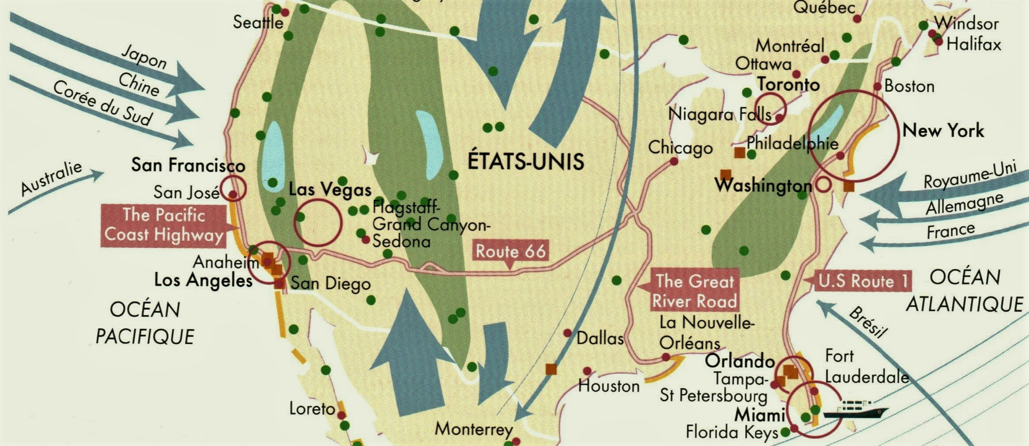
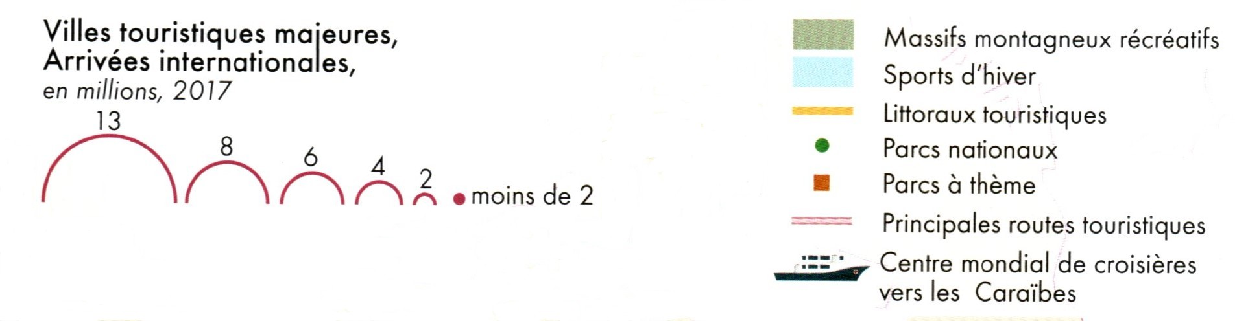
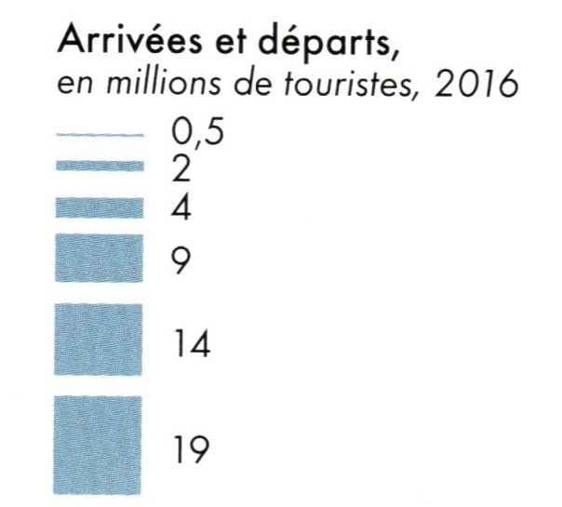
Le tourisme aux États-Unis

Slide 28
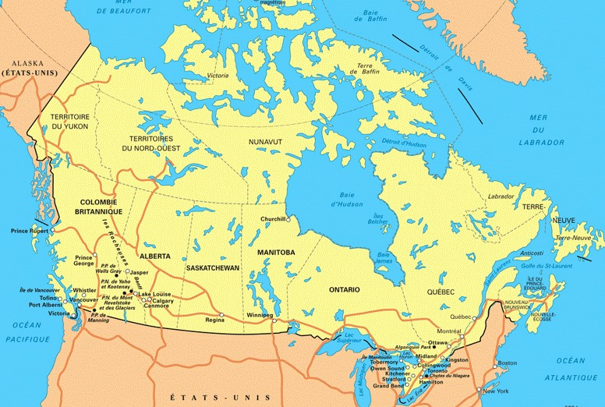
III Le Canada, un produit touristique fondé sur la nature
1/ Un tourisme urbain important

Slide 29
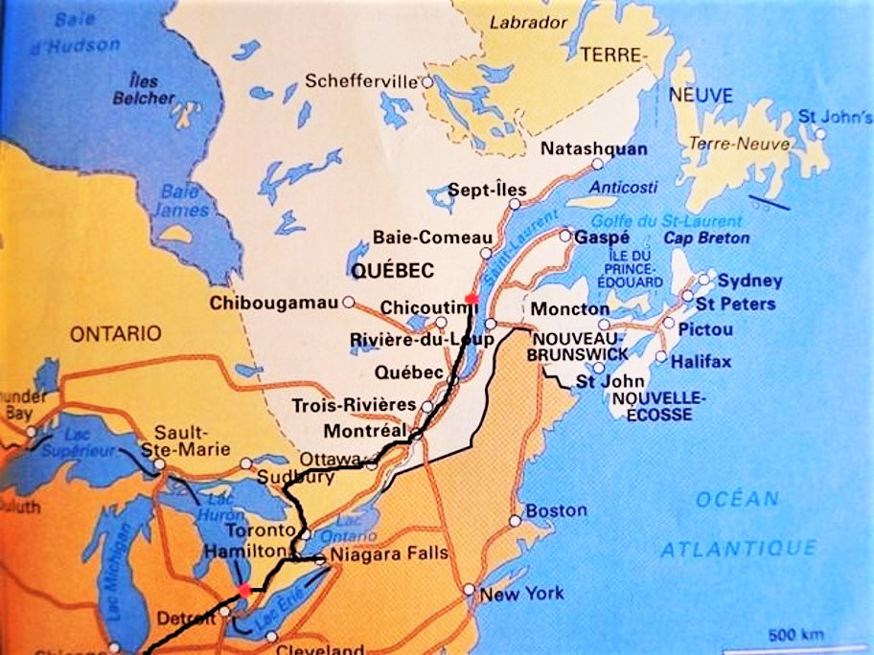

Slide 30
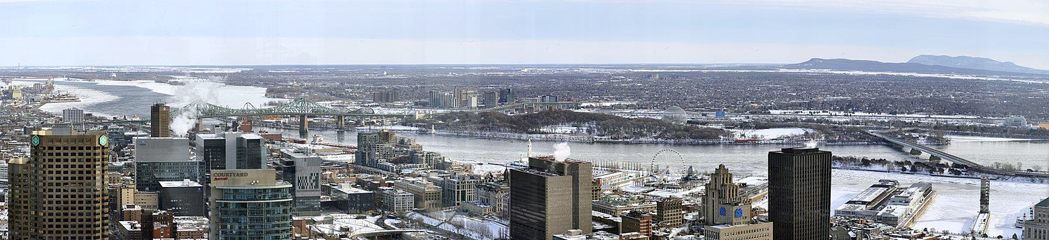
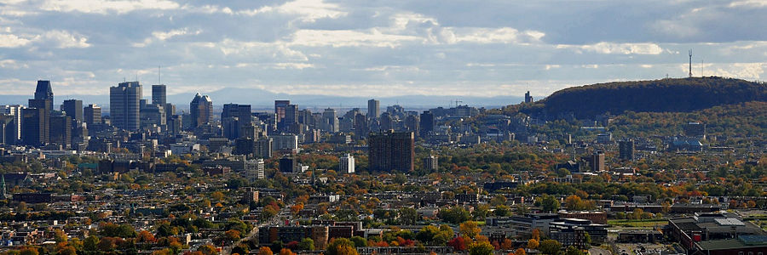
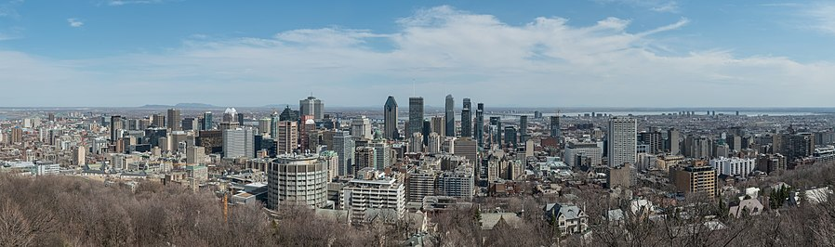
Montréal

Slide 31
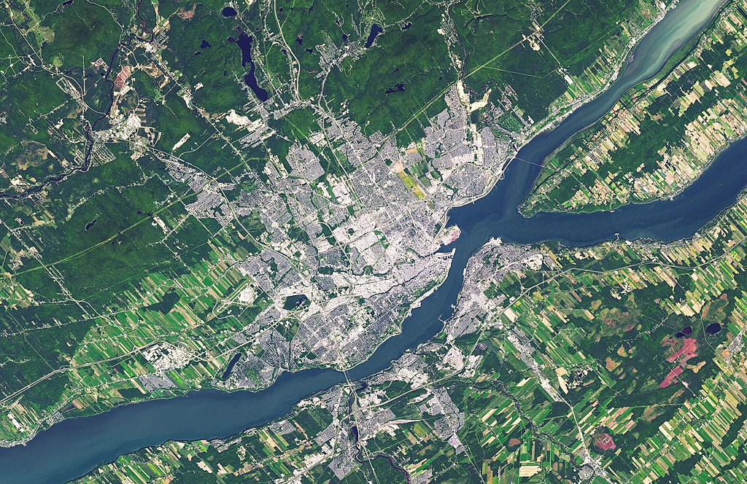
Vue satellite (2016) : Québec et Lévis de part et d'autre du fleuve Saint-Laurent, et la pointe ouest de l’Île d’Orléans.

Slide 32
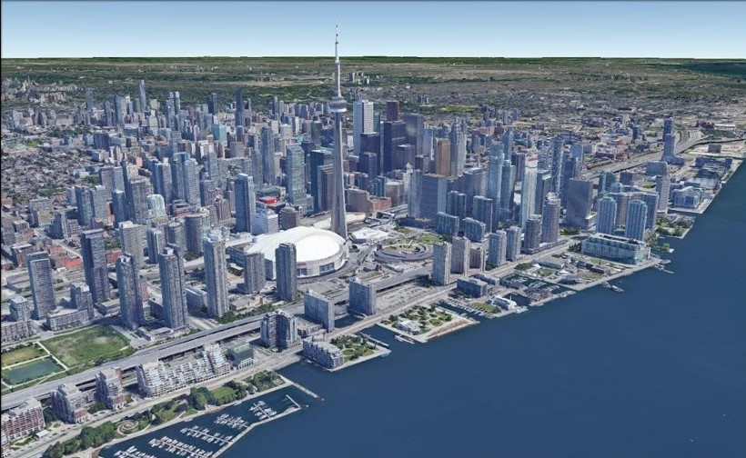
Toronto – au 1er plan le lac Ontario

Slide 33
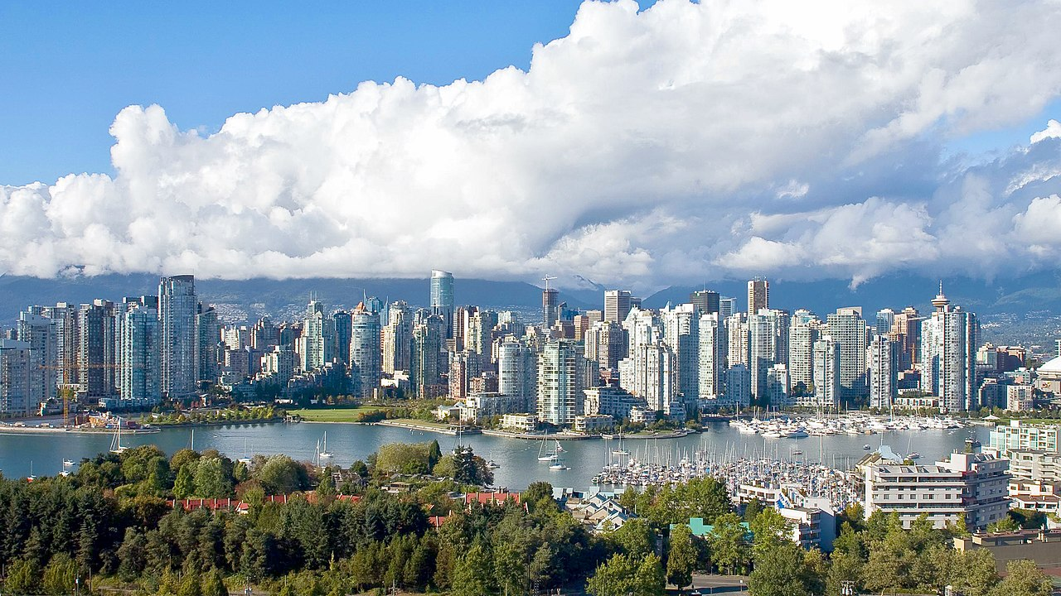
Vancouver – province de Colombie britannique

Slide 34
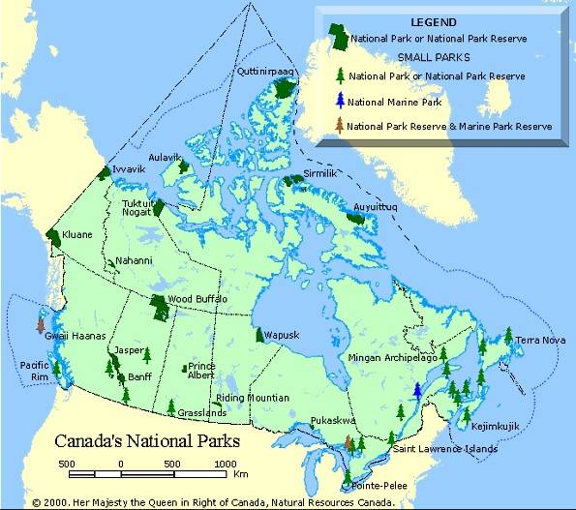
2/ Le tourisme de nature occupe une place de choix

Slide 35
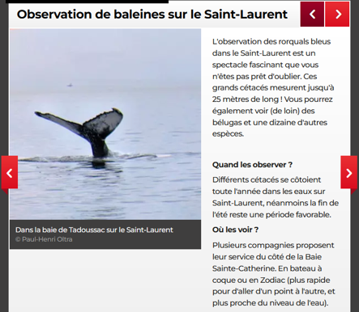
Source linternaute.com

Slide 36
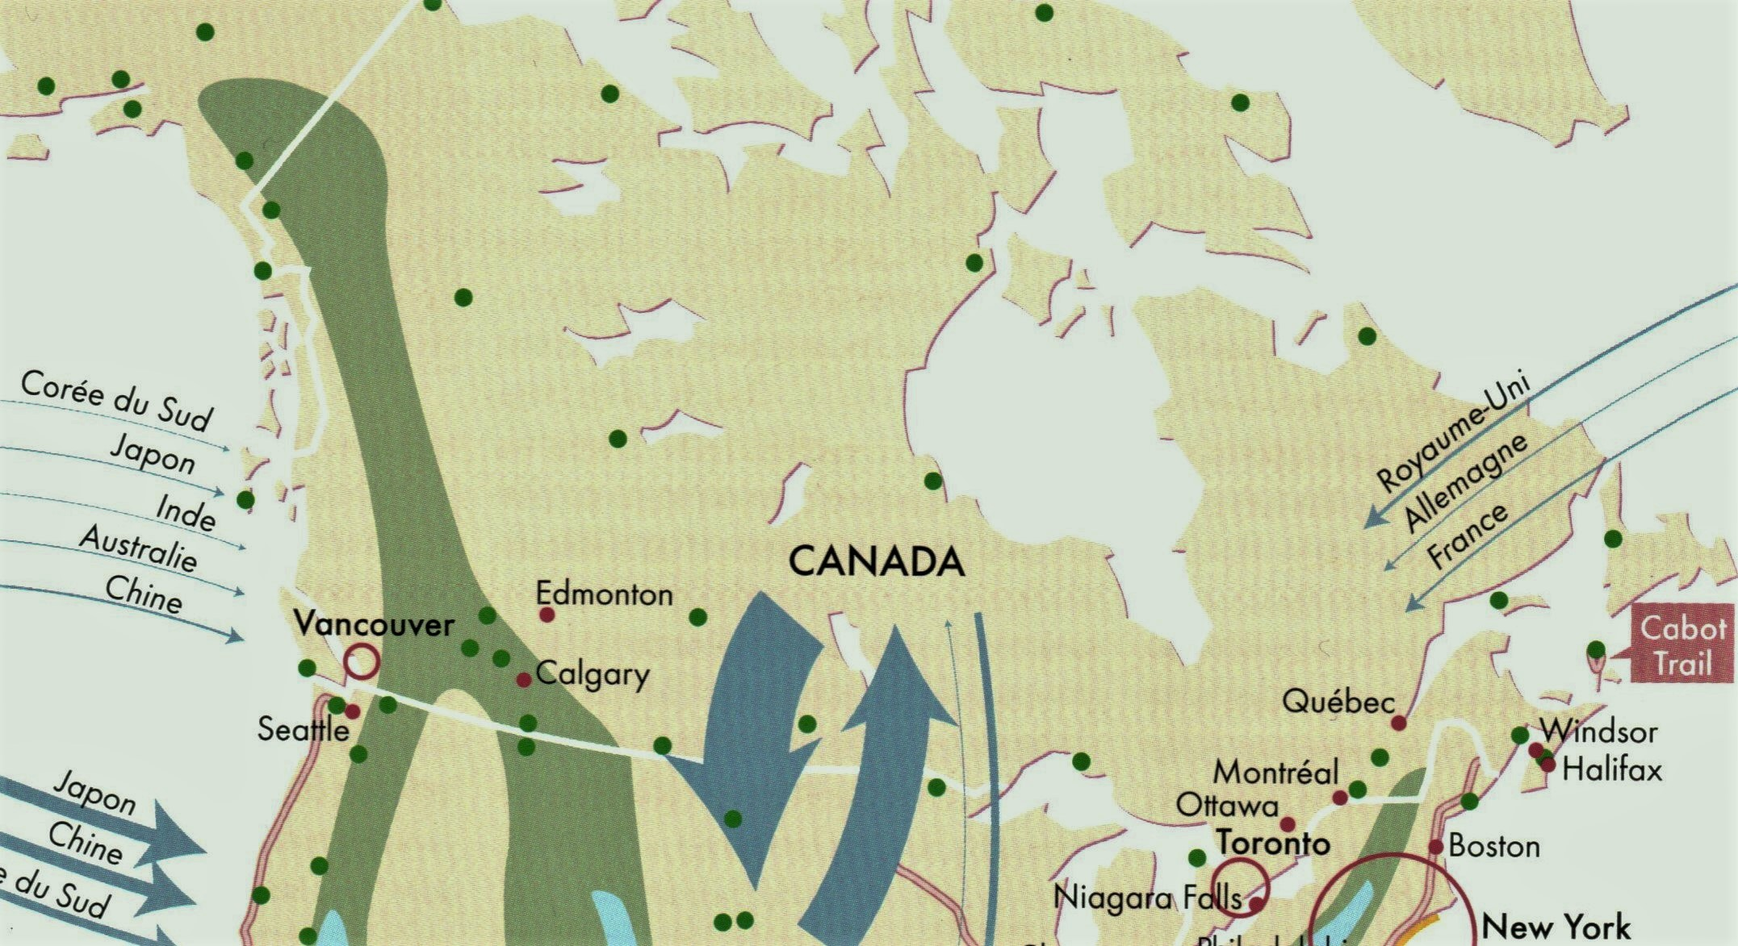
Le tourisme au Canada

Slide 37
IV Le Mexique, entre patrimoine précolombien et tourisme balnéaire de masse
1/ Quelques repères
Flux touristiques
Poids du tourisme dans l’économie
L’offre touristique
Le rôle de l’État dans le développement touristique
2/ Une offre surtout basée sur un tourisme balnéaire de masse

Slide 38
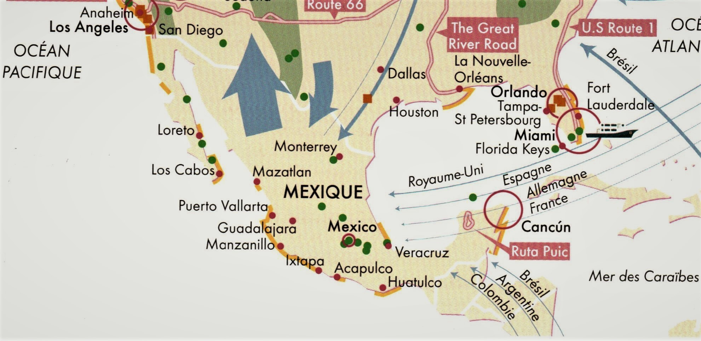
Le tourisme au Mexique

Slide 39
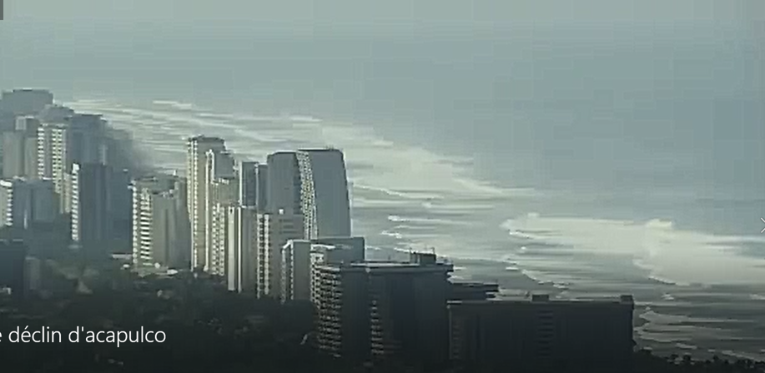
Vidéo le déclin d’Acapulco

Slide 40
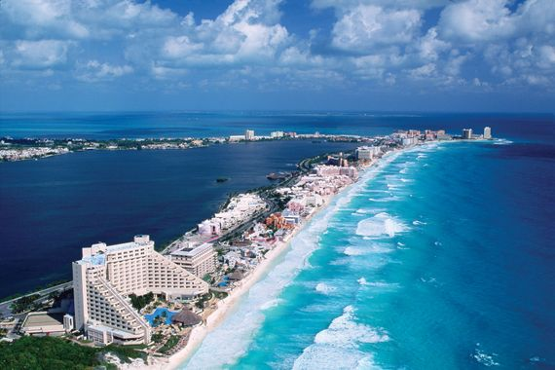
Exercice Cancun

Slide 41
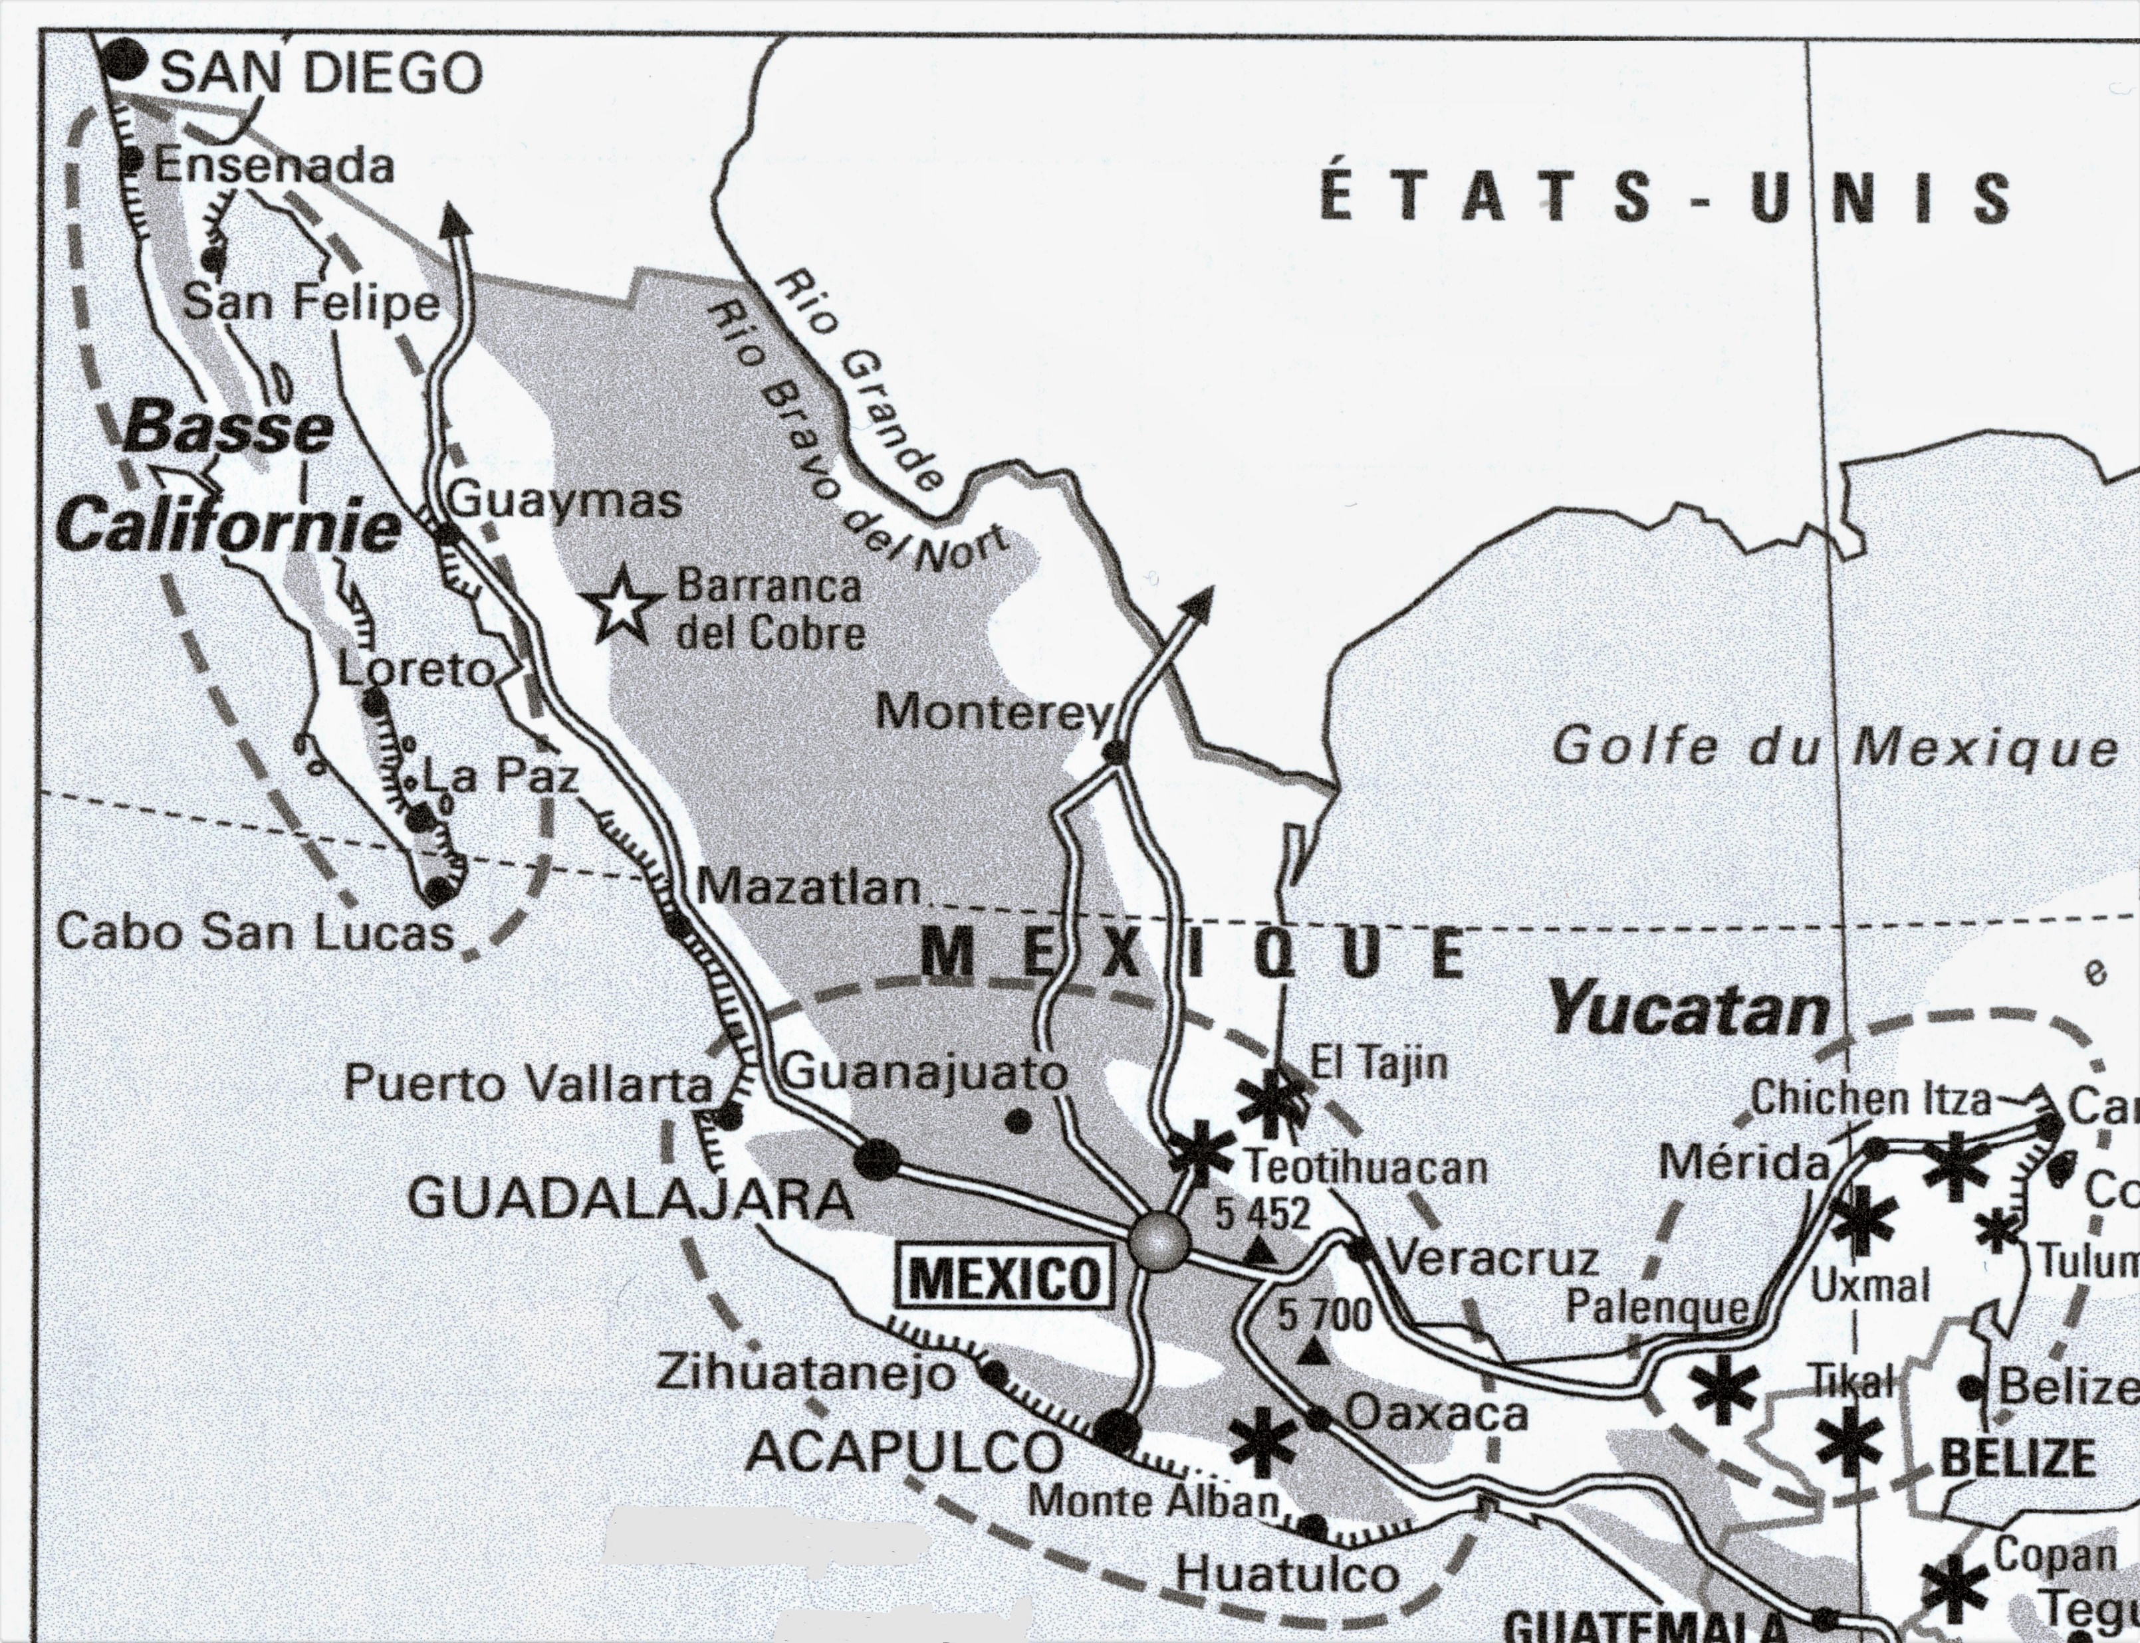
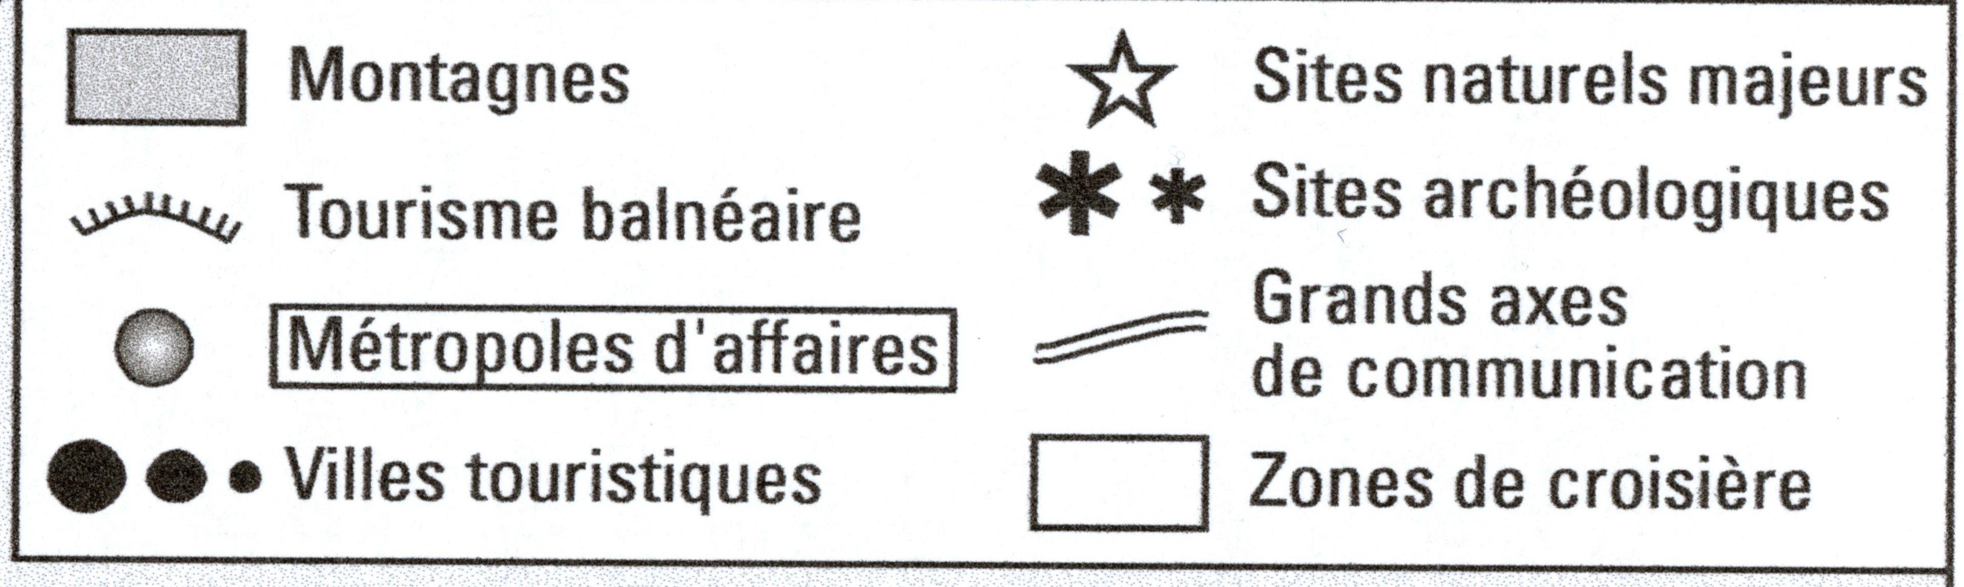
3/ Les vestiges précolombiens, autre atout touristique
ÉTATS-UNIS
Cancun
Cozumel
Tulum
Régions touristiques du Mexique

Slide 42
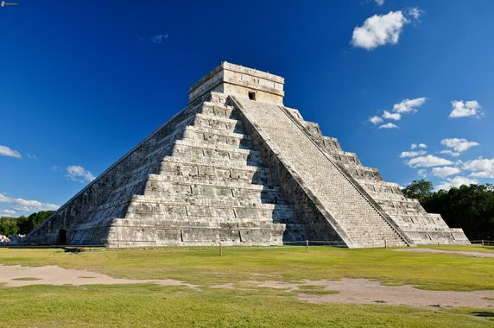
Le centre maya de Chichén Itzá a été construit au IXe siècle par une tribu maya. Il est classé au patrimoine mondial de l’Unesco.

Slide 43
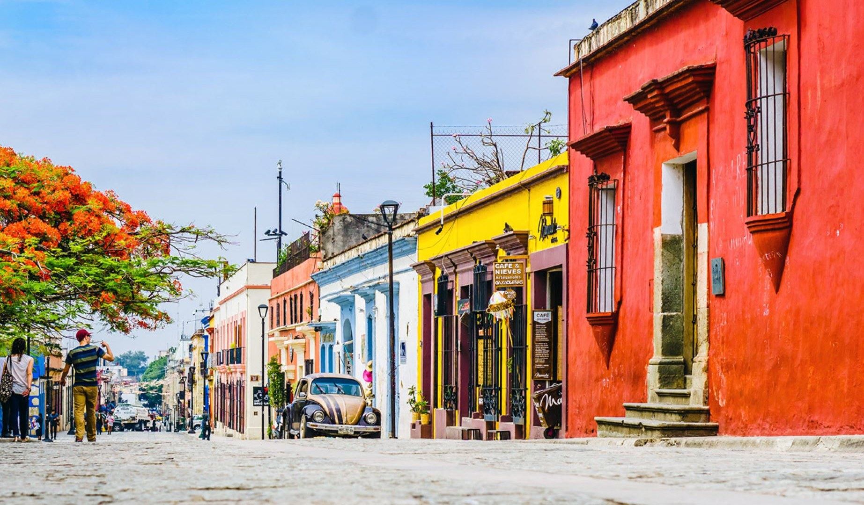
4/ Les autres attraits touristiques
Les villes coloniales
Oaxaca au sud

Slide 44
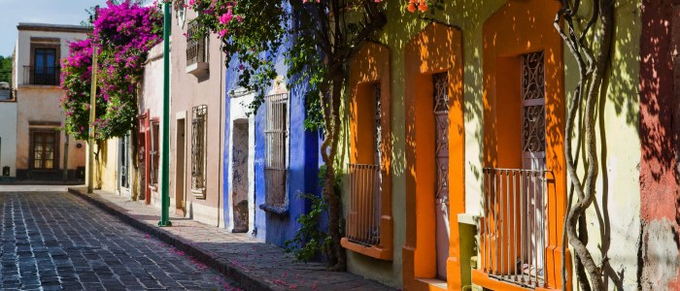
Quérétaro
San Miguel de Allende au centre du pays

Slide 45
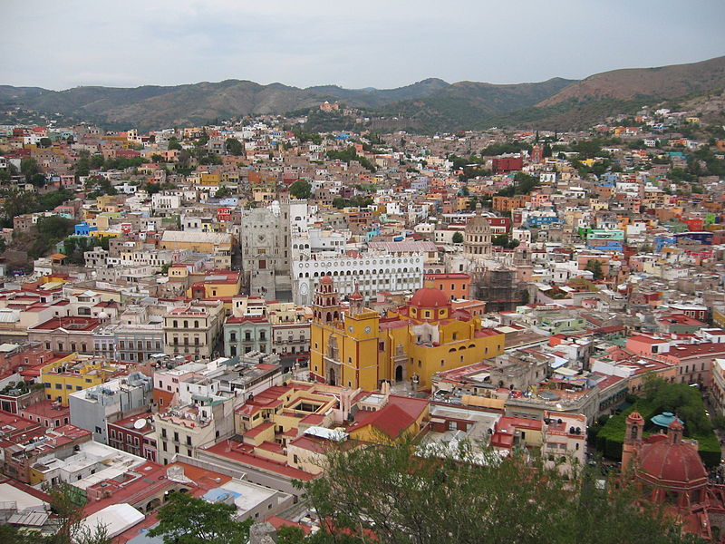
Guanajuato au centre du pays

